Slide 1
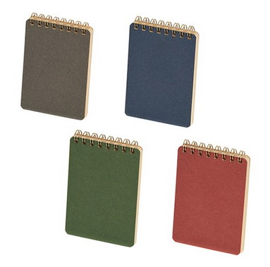
【提案書】
クラフトワークリングメモ
特徴
イラストも文章も書きやすい2mm方眼のメモ用紙で人気の高い、手の平サイズのシンプルなメモ調です。カバーはチャコール、ネイビー、オリーブ、バーガンディの4色から選択可能。
納期
納期スペース
仕様
素 材：紙、スチール
サイズ：W105×H74×D12mm
包 装：PP袋添付（名入れ有りの場合はPP袋入り）
生産国：日本製
備 考：メモ用紙70枚（2mm方眼入）
チャコール・ネイビー・オリーブ・バーガンディ
お見積
お見積りスペース

